Slide 1
Итоги кадастровой оценки земель сельскохозяйственного назначения
2011/2012 г.г.

Slide 2
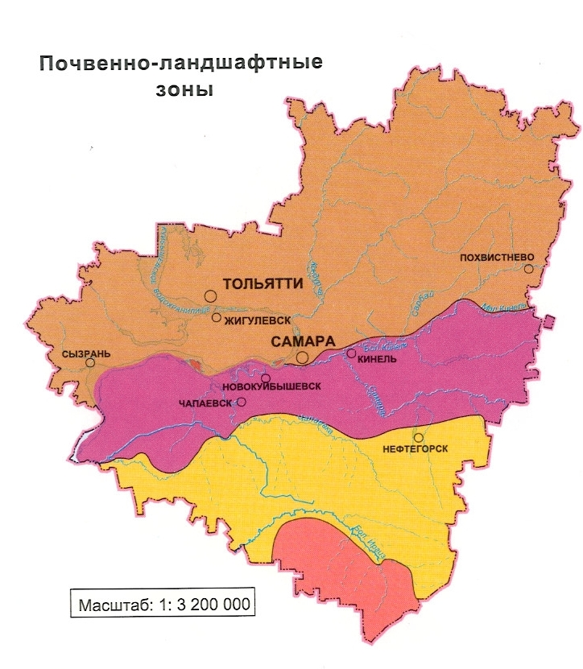
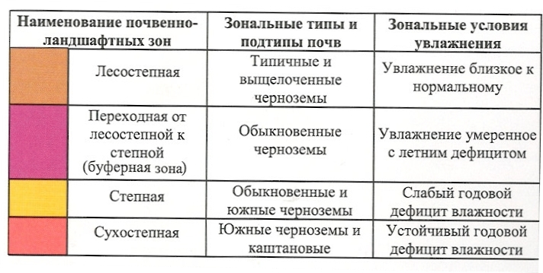
Самарская область - особенный в климатическом плане регион.
Особенности климата Самарской области определяют разделение территории области на четыре основных широтных ландшафтных зоны, с постепенным изменением биоклиматических факторов с севера на юг.

Slide 3
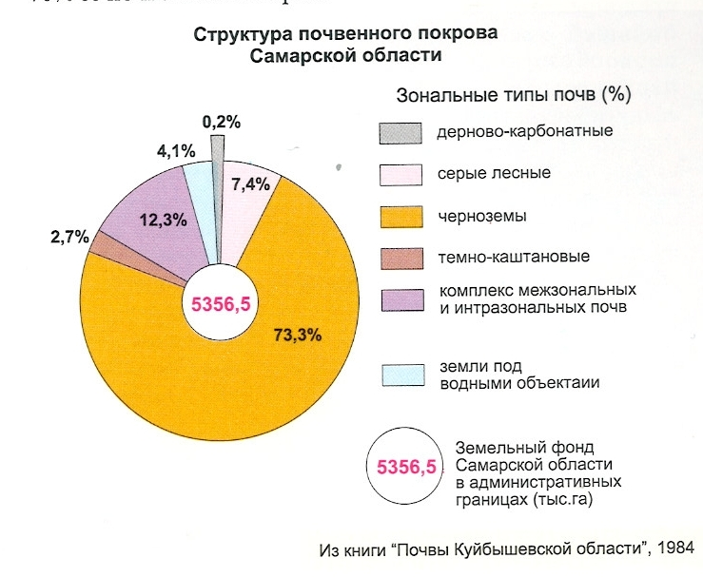
Общее количество почвенных разновидностей в Самарской области достигает нескольких сотен наименований, однако в практическом земледелии учитываются различия только между основными типами почв.
Преобладающими почвами в Самарской области являются черноземы - один из ценнейших природных ресурсов. Их площадь от общего количества пашни составляет 73,2% (3921,4 тыс. га) .

Slide 4
Нормативная урожайность
Где:
Ун - нормативная урожайность зерновых культур, ц/га;
АП – величина местного агроэкологического потенциала для зерновых культур (по Карманову И.И.);
10,0 – базовое значение величины АП;
33,2 – нормативная урожайность (ц/га) зерновых культур на эталонной почве, соответствующая нормам нормальных зональных технологий при базовом значении АП (10,0);
1,4 – коэффициент пересчета на уровень урожайности при интенсивной технологии возделывания;
К1...К4 – поправочные коэффициенты на:
К1 – содержание гумуса в пахотном слое
К2 – мощность гумусового горизонта
К3 – содержание физической глины в пахотном слое
К4 – негативные свойства почв

Slide 5
Величина местного агроэкологического потенциала
Где:
Σt > 10° – сумма температур выше 10°, берется из климатических (агроклиматических) справочников;
КУ – коэффициент увлажнения (отношение количества осадков к испаряемости); величины КУ более 1,1 принимаются равными 1,1;
Р – поправка к КУ,
при КУ > 0,76: Р = 0,20-0,6(1,1-КУ);
при КУ=0,76-0,36: Р = 0;
при КУ=0,35-0,30: Р = 0,35 - КУ;
при КУ < 0,30 Р = 0,05;

Slide 6
Коэффициент континентальности климата
Где:
t° max - средняя температура самого теплого месяца,
t°min - средняя температура самого холодного месяца,
λ - широта местности - берется с точностью до десятых долей градуса,
КК более 200 принимаются равными 200;

Slide 7
Типовые севообороты для различных природно-экономических зон Самарской области
№ п/п | Черноземы всех типов | Серые лесные почвы всех типов | Каштановые почвы всех типов
1 | Пар | Пар | Пар
2 | Озимая пшеница | Озимая рожь | Озимая пшеница
3 | Просо | Гречиха | Яровая пшеница
4 | Яровая пшеница | Яровая пшеница | Яровая пшеница
5 | Однолетние травы | Однолетние травы на сено | Однолетние травы на сено
6 | Яровая пшеница | Яровая пшеница | Подсолнечник
7 | Подсолнечник | Подсолнечник | Многолетние травы на сено (выводное поле)
8 | Многолетние травы на сено (выводное поле) | Многолетние травы на сено (выводное поле)

Slide 8
Сравнение полученных стоимостей по 1 виду разрешённого использования с результатами предыдущей кадастровой оценки
Район | Средняя кадастровая стоимость, руб./кв.м на 2011 год | Средняя кадастровая стоимость, руб./кв.м 1 группа 2006 год | Динамика изменения
Алексеевский | 1,5 | 1,28 | 17%
Безенчукский | 2,11 | 2,39 | -12%
Богатовский | 2,75 | 2,94 | -7%
Большеглушицкий | 1,66 | 1,38 | 21%
Большечерниговский | 1,6 | 1,11 | 45%
Борский | 2,16 | 2,58 | -16%
Волжский | 1,67 | 2,16 | -23%
Елховский | 3,14 | 1,23 | 156%
Исаклинский | 3,81 | 1,86 | 105%
Камышлинский | 3,2 | 1,89 | 70%
Кинельский | 2,89 | 1,31 | 121%
Кинель-Черкасский | 2,46 | 2,97 | -17%
Клявлинский | 3,75 | 2,94 | 28%
Кошкинский | 3,55 | 2,96 | 20%
Красноармейский | 1,8 | 1,84 | -2%
Красноярский | 2,97 | 1,38 | 116%
Нефтегорский | 1,85 | 1,50 | 23%
Пестравский | 1,45 | 0,97 | 49%
Похвистневский | 3,23 | 2,26 | 43%
Приволжский | 1,93 | 2,55 | -24%
Сергиевский | 2,48 | 1,83 | 35%
Ставропольский | 2,89 | 3,29 | -12%
Сызранский | 2,57 | 1,69 | 52%
Хворостянский | 1,81 | 1,39 | 30%
Челно-Вершинский | 3,21 | 3,20 | 0%
Шенталинский | 4,36 | 1,80 | 142%
Шигонский | 2,48 | 1,91 | 30%

Slide 9
Отсортированный массив по средней стоимости и по агроэкономическому потенциалу
 | По средней стоимости | По агроэкономическому потенциалу
1,45 | Пестравский | Пестравский | 3,71
1,5 | Алексеевский | Большечерниговский | 3,71
1,6 | Большечерниговский | Большеглушицкий | 3,71
1,66 | Большеглушицкий | Алексеевский | 3,76
1,67 | Волжский | Волжский | 3,76
1,8 | Красноармейский | Красноармейский | 3,76
1,81 | Хворостянский | Хворостянский | 3,76
1,85 | Нефтегорский | Нефтегорский | 3,76
1,93 | Приволжский | Приволжский | 3,76
2,11 | Безенчукский | Безенчукский | 3,76
2,16 | Борский | Шигонский | 4,32
2,46 | Кинель-Черкасский | Сызранский | 4,32
2,48 | Сергиевский | Ставропольский | 4,32
2,48 | Шигонский | Челно-Вершинский | 4,32
2,57 | Сызранский | Борский | 4,34
2,75 | Богатовский | Богатовский | 4,34
2,89 | Кинельский | Кинельский | 4,34
2,89 | Ставропольский | Елховский | 4,55
2,97 | Красноярский | Кошкинский | 4,57
3,14 | Елховский | Камышлинский | 4,89
3,2 | Камышлинский | Исаклинский | 4,89
3,21 | Челно-Вершинский | Клявлинский | 4,90
3,23 | Похвистневский | Кинель-Черкасский | 4,90
3,55 | Кошкинский | Красноярский | 4,90
3,75 | Клявлинский | Шенталинский | 4,90
3,81 | Исаклинский | Похвистневский | 5,15
4,36 | Шенталинский | Сергиевский | 5,16

Slide 10
ФАКТОР РАССТОЯНИЯ
км | Фактор расстояния Li | Стоимость земли с учетом фактора расстояния, руб. | Коэффициент соотношения стоимости отдаленного участка к стоимости наиболее близкого к райцентру.
1 | 0,500 | 3,000 | 1
2 | 0,492 | 2,984 | 0,994792
3 | 0,484 | 2,969 | 0,989583
4 | 0,477 | 2,953 | 0,984375
5 | 0,469 | 2,938 | 0,979167
6 | 0,461 | 2,922 | 0,973958
7 | 0,453 | 2,906 | 0,968750
8 | 0,445 | 2,891 | 0,963542
9 | 0,438 | 2,875 | 0,958333
10 | 0,430 | 2,859 | 0,953125
11 | 0,422 | 2,844 | 0,947917
12 | 0,414 | 2,828 | 0,942708
13 | 0,406 | 2,813 | 0,937500
14 | 0,398 | 2,797 | 0,932292
15 | 0,391 | 2,781 | 0,927083
16 | 0,383 | 2,766 | 0,921875
17 | 0,375 | 2,750 | 0,916667
18 | 0,367 | 2,734 | 0,911458
19 | 0,359 | 2,719 | 0,906250
20 | 0,352 | 2,703 | 0,901042
21 | 0,344 | 2,688 | 0,895833
22 | 0,336 | 2,672 | 0,890625
23 | 0,328 | 2,656 | 0,885417
24 | 0,320 | 2,641 | 0,880208
25 | 0,313 | 2,625 | 0,875000
26 | 0,305 | 2,609 | 0,869792
27 | 0,297 | 2,594 | 0,864583
28 | 0,289 | 2,578 | 0,859375
29 | 0,281 | 2,563 | 0,854167
30 | 0,273 | 2,547 | 0,848958
31 | 0,266 | 2,531 | 0,843750
32 | 0,258 | 2,516 | 0,838542
33 | 0,250 | 2,500 | 0,833333
34 | 0,242 | 2,484 | 0,828125
35 | 0,234 | 2,469 | 0,822917
36 | 0,227 | 2,453 | 0,817708
37 | 0,219 | 2,438 | 0,812500
38 | 0,211 | 2,422 | 0,807292
39 | 0,203 | 2,406 | 0,802083
40 | 0,195 | 2,391 | 0,796875
41 | 0,188 | 2,375 | 0,791667
42 | 0,180 | 2,359 | 0,786458
43 | 0,172 | 2,344 | 0,781250
44 | 0,164 | 2,328 | 0,776042
45 | 0,156 | 2,313 | 0,770833
46 | 0,148 | 2,297 | 0,765625
47 | 0,141 | 2,281 | 0,760417
48 | 0,133 | 2,266 | 0,755208
49 | 0,125 | 2,250 | 0,750000
50 | 0,117 | 2,234 | 0,744792
51 | 0,109 | 2,219 | 0,739583
52 | 0,102 | 2,203 | 0,734375
53 | 0,094 | 2,188 | 0,729167
54 | 0,086 | 2,172 | 0,723958
55 | 0,078 | 2,156 | 0,718750
56 | 0,070 | 2,141 | 0,713542
57 | 0,063 | 2,125 | 0,708333
58 | 0,055 | 2,109 | 0,703125
59 | 0,047 | 2,094 | 0,697917
60 | 0,039 | 2,078 | 0,692708
61 | 0,031 | 2,063 | 0,687500
62 | 0,023 | 2,047 | 0,682292
63 | 0,0156 | 2,031 | 0,677083
64 | 0,0078 | 2,016 | 0,671875
65 | - | 2,000 | 0,666667

Slide 11
ФАКТОР РАССТОЯНИЯ
Фактор расстояния 0,0078% (отражает рост расходов на 1 км) увеличивает стоимость земли при приближении к райцентру.
Таким образом, итоговая рыночная стоимость земельного участка третьего вида использования определяется по формуле:
Где:
Сокруж. – рыночная (кадастовая) стоимость окружающей земли из первого вида разрешенного использования,
1,2628 – коэффициент учета синергетического эффекта,
Li – фактор расстояния оцениваемого участка до районного центра.
РАСЧЕТ СТОИМОСТИ ЗЕМЕЛЬНЫХ УЧАСТКОВ БЕЗЕНЧУКСКОГО РАЙОНА ПЕРВЫМ МЕТОДОМ
Номер участка | Площадь кв.м. | Расстояние до райцентра, км. | Удельная стоимость окружающей незастроенной земли, руб./кв.м | Размер прибыли предпринимателя, % | Фактор расстояния | Удельная стоимость застроенного участка, руб./кв.м | Стоимость земельного участка, руб. ( 1 метод расчета)
1 | 2 | 3 | 4 | 5 | 6 | 7 | 8
63:12:0808001:1 | 10911 | 20 | 2,18 | 26,28% | 0,3516 | 3,72 | 40597,92

Slide 12
ЗНАЧЕНИЯ ФАКТОРОВ, ВЛИЯЮЩИХ НА СТОИМОСТЬ
№ п/п | Наименование района | Наименование главного населенного пункта | Индекс удаленности административного района от г. Самара И уд | Значимость главного населенного пункта по населению относительно населения района (Зн) | Значимость главного населенного пункта по населению относительно г. Самары (Знс) | Коэффициент инвестиционной привлекательности района
1 | Алексеевский район | с.Алексеевка | 0,84 | 0,38 | 0,004 | 0,422
2 | Безенчукский район | п.г.т. Безенчук | 1,97 | 0,53 | 0,019 | 0,572
3 | Богатовский район | с.Богатое | 1,35 | 0,41 | 0,005 | 0,49
4 | Большеглушицкий район | с.Большая Глушица | 1,13 | 0,49 | 0,009 | 0,627
5 | Большечерниговский район | с.Большая Черниговка | 0,87 | 0,35 | 0,005 | 0,548
6 | Борский район | с.Борское | 1,02 | 0,38 | 0,008 | 0,419
7 | Волжский район | г. Самара (в состав района не входит) | 6,20 | 1,00 | 1,000 | 0,901
8 | Елховский район | с.Елховка | 1,30 | 0,32 | 0,003 | 0,49
9 | Исаклинский район | с.Исаклы | 0,80 | 0,32 | 0,004 | 0,461
10 | Камышлинский район | с.Камышла | 0,70 | 0,42 | 0,004 | 0,458
11 | Кинельский район | г.Кинель (в состав района не входит) | 3,02 | 1,00 | 0,027 | 0,856
12 | Кинель-Черкасский район | с.Кинель-Черкассы | 1,12 | 0,39 | 0,016 | 0,597
13 | Клявлинский район | ст.Клявлино | 0,58 | 0,43 | 0,005 | 0,471
14 | Кошкинский район | с. Кошки | 0,89 | 0,31 | 0,007 | 0,732
15 | Красноармейский район | с.Красноармейское | 1,59 | 0,30 | 0,005 | 0,451
16 | Красноярский район | с. Красный Яр | 3,10 | 0,15 | 0,007 | 0,528
17 | Нефтегорский район | г.Нефтегорск | 1,20 | 0,54 | 0,016 | 0,658
18 | Пестравский район | с.Пестравка | 1,13 | 0,38 | 0,006 | 0,49
19 | Похвистневский район | г.Похвистнево ( в состав района не входит) | 0,78 | 1,00 | 0,024 | 0,462
20 | Приволжский район | с.Приволжье | 0,85 | 0,31 | 0,006 | 0,411
21 | Сергиевский район | с.Сергиевск | 0,92 | 0,19 | 0,007 | 0,617
22 | Ставропольский район | г. Тольятти (в состав района не входит) | 1,38 | 1,00 | 0,618 | 0,826
23 | Сызранский район | г. Сызрань (в состав района не входит) | 0,90 | 1,00 | 0,154 | 0,576
24 | Хворостянский район | с.Хворостянка | 0,95 | 0,33 | 0,004 | 0,425
25 | Челно-Вершинский район | с.Челно-Вершины | 0,67 | 0,35 | 0,005 | 0,487
26 | Шенталинский район | ст.Шентала | 0,61 | 0,39 | 0,006 | 0,512
27 | Шигонский район | с.Шигоны | 0,62 | 0,25 | 0,005 | 0,473

Slide 13
ЗНАЧЕНИЯ ФАКТОРОВ, ВЛИЯЮЩИХ НА СТОИМОСТЬ
№ п/п | Наименование района | Интегрированный показатель 11=3*4+5*6+7*8+9*10
1 | Алексеевский район | 0,41
2 | Безенчукский район | 0,77
3 | Богатовский район | 0,56
4 | Большеглушицкий район | 0,56
5 | Большечерниговский район | 0,44
6 | Борский район | 0,46
7 | Волжский район | 2,27
8 | Елховский район | 0,53
9 | Исаклинский район | 0,40
10 | Камышлинский район | 0,39
11 | Кинельский район | 1,23
12 | Кинель-Черкасский район | 0,53
13 | Клявлинский район | 0,37
14 | Кошкинский район | 0,48
15 | Красноармейский район | 0,58
16 | Красноярский район | 0,95
17 | Нефтегорский район | 0,60
18 | Пестравский район | 0,50
19 | Похвистневский район | 0,57
20 | Приволжский район | 0,40
21 | Сергиевский район | 0,43
22 | Ставропольский район | 0,96
23 | Сызранский район | 0,66
24 | Хворостянский район | 0,43
25 | Челно-Вершинский район | 0,38
26 | Шенталинский район | 0,38
27 | Шигонский район | 0,34

Slide 14
Удельная стоимость эталонного земельного участка
Где:
УДi - Удельная стоимость эталонного земельного участка i-го района
17,89 - стоимость эталонного земельного участка в Волжском районе
2,2743 –интегрированный показатель в Волжском районе
ИП i - интегрированный показатель i-го района

Slide 15
УДЕЛЬНАЯ СТОИМОСТЬ ЭТАЛОННЫХ ЗЕМЕЛЬНЫХ УЧАСТКОВ ПО АДМИНИСТРАТИВНЫМ РАЙОНАМ САМАРСКОЙ ОБЛАСТИ
№ п/п | Наименование района | Интегрированный показатель | Удельная стоимость эталонного земельного участка, руб./кв.м.
1 | Алексеевский район | 0,4115 | 3,24
2 | Безенчукский район | 0,7717 | 6,07
3 | Богатовский район | 0,5625 | 4,42
4 | Большеглушицкий район | 0,5625 | 4,42
5 | Большечерниговский район | 0,4415 | 3,47
6 | Борский район | 0,4570 | 3,59
7 | Волжский район | 2,2743 | 17,89
8 | Елховский район | 0,5301 | 4,17
9 | Исаклинский район | 0,3965 | 3,12
10 | Камышлинский район | 0,3948 | 3,11
11 | Кинельский район | 1,2263 | 9,64
12 | Кинель-Черкасский район | 0,5289 | 4,16
13 | Клявлинский район | 0,3706 | 2,91
14 | Кошкинский район | 0,4845 | 3,81
15 | Красноармейский район | 0,5849 | 4,60
16 | Красноярский район | 0,9453 | 7,43
17 | Нефтегорский район | 0,6040 | 4,75
18 | Пестравский район | 0,4995 | 3,93
19 | Похвистневский район | 0,5664 | 4,45
20 | Приволжский район | 0,3965 | 3,12
21 | Сергиевский район | 0,4320 | 3,40
22 | Ставропольский район | 0,9552 | 7,51
23 | Сызранский район | 0,6586 | 5,18
24 | Хворостянский район | 0,4284 | 3,37
25 | Челно-Вершинский район | 0,3787 | 2,98
26 | Шенталинский район | 0,3778 | 2,97
27 | Шигонский район | 0,3385 | 2,66

Slide 16
Расчет стоимости земельных участков Безенчукского района вторым Методом
Номер участка | Площадь, кв.м. | Расстояние до райцентра, км. | Удельная стоимость эталонного участка, руб./кв.м. | Коэффициент корректировки на расстояние от райцентра (фактор L) | Удельная стоимость конкретного участка, руб./кв.м. Гр.4*гр.5 | Стоимость объекта оценки, руб. (2 метод расчета) Гр.6*гр.2
63:12:0808001:1 | 10911 | 20 | 6,07 | 0,901042 | 5,468 | 59 658,36
Расстояние до райцентра км. | Весовой коэффициент для 2 метода расчета | Весовой коэффициент для 1 метода расчета
1-10 | 0,7 | 0,3
11-20 | 0,5 | 0,5
21-66 | 0,3 | 0,7
ИТОГОВАЯ ТАБЛИЦА КАДАСТРОВОЙ СТОИМОСТИ УЧАСТКОВ ТРЕТЬЕГО ВИДА РАЗРЕШЕННОГО ИСПОЛЬЗОВАНИЯ
Кадастровый номер участка | Площадь, кв.м. | Стоимость объекта оценки, руб. (1 метод расчета), руб. | Весовой коэффициент | Стоимость земельного участка, руб. (2 метод расчета) | Весовой коэффициент | Кадастровая стоимость земельного участка, руб. | Удельная кадастровая стоимость земельного участка, руб./кв.м
63:12:0808001:1 | 10911 | 40 597,92 | 0,5 | 59 658,36 | 0,5 | 50 128,14 | 4,59

Slide 17
Спасибо за внимание!

